Slide 1
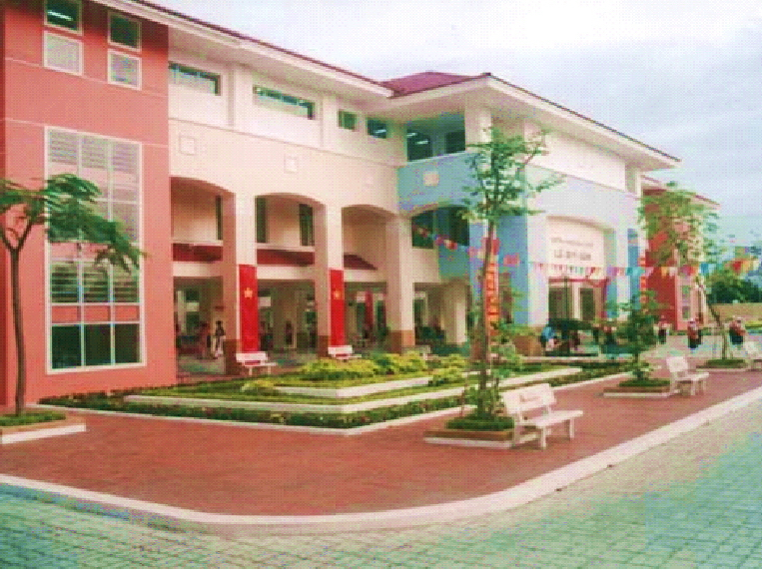

NHIỆT LIỆT CHÀO MỪNG QUÝ THẦY CÔ ĐẾN THAM DỰ TIẾT THAO GIẢNG CỦA TẬP THỂ LỚP 9
VÕ THỊ KIM MAI
NĂM HỌC 2025-2026

Slide 2



CHƯƠNG 6
Bài 2: PHƯƠNG TRÌNH BẬC HAI MỘT ẨN

Slide 3

HOẠT ĐỘNG
Khởi động

Slide 4


BÀI 2: PHƯƠNG TRÌNH BẬC HAI MỘT ẨN
Bài tập: Một mảnh đất hình chữ nhật có chu vi , diện tích là . Gọi ……..là chiều rộng của mảnh đất Hãy lập phương trình biểu thị mối liên hệ giữa chiều rộng, chiều dài và diện tích của mảnh đất
+ Phân tích: Nửa chu vi là
Diện tích
=
Chiều dài
.
Chiều rộng
 | Chiều rộng | Chiều dài | Diện tích
 | x (0 < x < 50)
Phương trình
100 - x
2100

Slide 5
BÀI 2: PHƯƠNG TRÌNH BẬC HAI MỘT ẨN
Bài tập: Một mảnh đất hình chữ nhật có chu vi , diện tích là .Gọi ……..là chiều rộng của mảnh đất Hãy lập phương trình biểu thị mối liên hệ giữa chiều rộng, chiều dài và diện tích của mảnh đất
+ Bài giải :
Nửa chu vi là:
Gọi là chiều rộng của mảnh đất
Chiều dài của mảnh đất là:
Diện tích là ta có phương trình:

Slide 6
















HÌNH THÀNH KIẾN THỨC

Slide 7
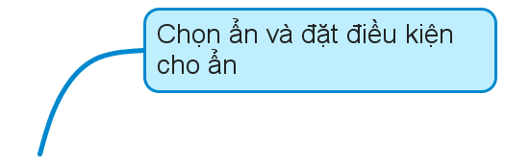


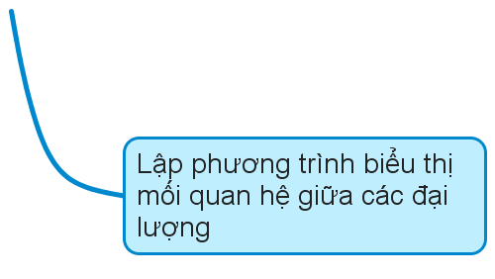






Slide 8

HOẠT ĐỘNG
Luyện tập

Slide 9







TOÁN THỰC TẾ
Tổ 2

Slide 10








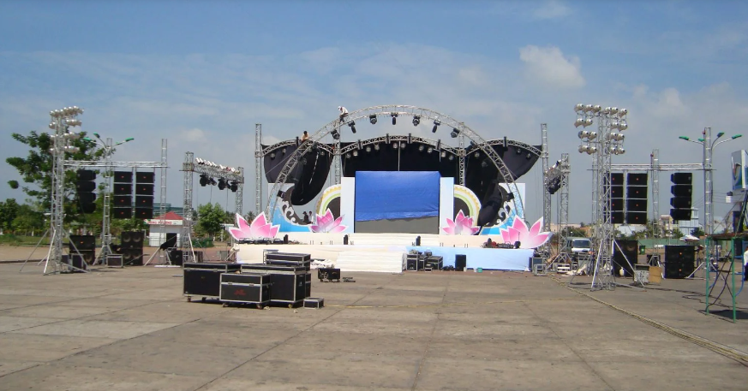

ĐỀ BÀI
Một sân khấu ngoài trời có dạng hình chữ nhật, chiều dài hơn chiều rộng 2m, độ dài đường chéo là 10m. Tính diện tích sân khấu.
02

Slide 11










BÀI GIẢI
Gọi X (m) là chiều rộng của sân khấu (X>0)chiều dài của sân khấu : X+2 (m) độ dài đường chéo của sân khấu : 10m.
Áp dụng định lý pytago vào tam giác vuông (nửa sân khấu hình chữ nhật),ta có:
X²+ (X+2)² =10²
X² + X² + 4X + 4 = 100
2X² + 4X - 96 = 0
X² + 2X - 48 = 0
Phương trình có 2 nghiệm
X₁ = 6 ( nhận) ; X₂ = -8 (loại)
Vậy Chiều Rộng hình chữ nhật là 6m
Chiều Dài hình chữ nhật: 6 + 2 = 8(m)
Diện tích sân khấu là:
6 . 8 = 48 (m²)
07

Slide 12


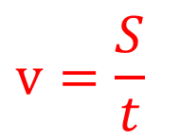


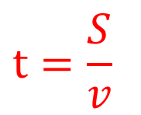
BÀI 2: PHƯƠNG TRÌNH BẬC HAI MỘT ẨN
Quãng đường
(km; m)
CHUYỂN
ĐỘNG
Vận tốc
Thời gian
(km/h; m/ phút; m/s)
(h; phút; s)

Slide 13

BÀI 2: PHƯƠNG TRÌNH BẬC HAI MỘT ẨN
Bài 4 tr17 SGK: Quãng đường từ thành phố A đến thành phố B dài ............ Hai ô tô khởi hành cùng một lúc từ A đi đến B. Biết tốc độ ô tô thứ nhất lớn hơn tốc độ ô tô thứ hai là và ô tô thứ nhất đến B trước ô tô thứ hai là 30 phút. Tính tốc độ của mỗi xe.
Phân tích bài toán
Đối tượng: 2 xe ô tô
Đại lượng: vận tốc 2 ô tô
thời gian xe chạy , quãng đường từ thành phố A đến thành phố B
A
C
B
30 ph
Đổi

Slide 14

BÀI 2: PHƯƠNG TRÌNH BẬC HAI MỘT ẨN
Bài 4 tr17 SGK: Quãng đường từ thành phố A đến thành phố B dài ............ Hai ô tô khởi hành cùng một lúc từ A đi đến B. Biết tốc độ ô tô thứ nhất lớn hơn tốc độ ô tô thứ hai là và ô tô thứ nhất đến B trước ô tô thứ hai là phút. Tính tốc độ của mỗi xe.
+ Phân tích:
Đổi
V (km/h)
t (h)
S (km)
Ôtô 1
?
?
Ôtô 2
?
?
Phương trình:

Slide 15
BÀI 2: PHƯƠNG TRÌNH BẬC HAI MỘT ẨN
Đổi : 30 phút =
 | V (km/h) | t (h) | S (km)
Ôtô 1
Ô tô 2
Gọi là tốc độ của xe thứ hai
Tốc độ của xe thứ nhất là
Thời gian xe thứ hai đi từ TP A đến TP B là
x+10
Thời gian xe thứ nhất đi từ TP A đến TP B là
x
Vì xe thứ nhất sớm hơn xe thứ hai là 30 phút nên ta có phương trình:
Giải pt ta được:
(thoả mãn điều kiện)
( loại )
Vậy tốc độ của xe thứ hai là
tốc độ của xe thứ nhất là

Slide 16

HOẠT ĐỘNG
VẬN DỤNG

Slide 17
ĐỀ BÀI
Một công ty vận tải điều một số xe tải chở 90 tấn hàng. Khi đến kho hàng thì có 2 xe bị hỏng nên để chở số hàng thì mỗi xe phải chở thêm 0.5 tấn so với dự định ban đầu. Hỏi số xe được điều đến chở hàng là bao nhiêu? Biết rằng khối lượng hàng chở ở mỗi xe là như nhau.

Slide 18

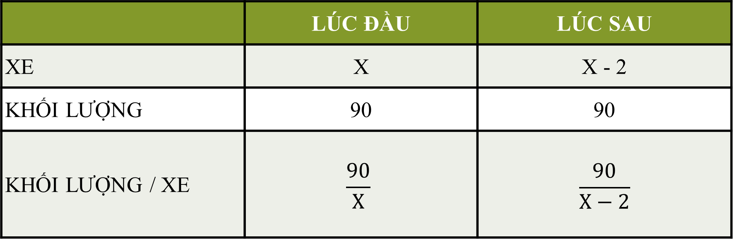
Hãy hoàn thành bảng sau:
 | LÚC ĐẦU | LÚC SAU
XE | X | X - 2
KHỐI LƯỢNG | 90 | 90
KHỐI LƯỢNG / XE | $$\frac{90}{X}$$ | $$\frac{90}{X−2}$$

Slide 19


Hãy hoàn thành bảng sau:
 | LÚC ĐẦU | LÚC SAU
XE
KHỐI LƯỢNG
KHỐI LƯỢNG / XE
X
X - 2
90
90
$$\frac{90}{X}$$
$$\frac{90}{X−2}$$

Slide 20
BÀI 2: PHƯƠNG TRÌNH BẬC HAI MỘT ẨN
Một công ty vận tải điều một số xe tải chở tấn hàng. Khi đến kho hàng thì có xe bị hỏng nên để chở số hàng thì mỗi xe còn lại phải chở thêm …….tấn so với dự định ban đầu. Hỏi số xe được điều đến chở hàng là bao nhiêu? Biết rằng khối lượng hàng chở ở mỗi xe là như nhau.
Gọi là số xe chở hàng được điều đến
Số xe thực tế chở hàng là
Số hàng mỗi xe phải chở lúc đầu là
Số hàng mỗi xe phải chở lúc sau là
Mỗi xe lúc sau chở nhiều hơn mỗi xe lúc đầu 0,5 tấn nên ta có phương trình:
Giải phương trình ta được x = 20 (thỏa mãn), x = -18 (loại)
Vậy số xe được điều đến chở hàng là 20 xe

Slide 21





ONG NHỎ
VÀ MẬT HOA
BẮT ĐẦU

Slide 22





Câu 1. Biểu thức liên hệ giữa Vận tốc (v), Quãng đường (S), và Thời gian (t) là ?
A.
B.
C.
D.

Slide 23

Câu 2: Một đội công nhân làm đường, họ hoàn thành 1 con đường dài 10 km trong 6 ngày. Hỏi năng suất h làm mỗi ngày được bao nhiêu km?
A.
B.
C.
D.

Slide 24
BÀI 2: PHƯƠNG TRÌNH BẬC HAI MỘT ẨN
Một khu vườn hình chữ nhật có chu vi 240m . Người ta để một lối đi xung quanh vườn rộng 2m . Phần đất còn lại dùng để trồng rau có diện tích 3036m² . Tính chiều dài và chiều rộng của khu vườn.
Gọi là chiều dài của khu vườn
Chiều rộng của khu vườn là
Chiều dài phần đất trồng rau là
Chiều rộng phần đất trồng rau
Vì diện tích đất còn lại là ta có phương trình:
Biến đổi phương trình trên ta được:
Giải phương trình trên ta được:
Chiều dài của khu vườn là 70m
Chiều rộng của khu vườn là 50m

Slide 25

At
Home
Hướng dẫn tự học ở nhà
- Học các bước giải bài toán bằng cách lập phương trình bậc hai.
- Xem lại các ví dụ, thực hành, vận dụng
- Làm các bài tập 2; 3; 5; 7 SGK/17

Slide 26




CẢM ƠN CÁC EM
ĐÃ LẮNG NGHE BÀI HỌC!

Slide 27

TIẾT HỌC KẾT THÚC.
XIN CHÂN THÀNH CẢM ƠN SỰ HIỆN DIỆN CỦA QUÝ THẦY CÔ. KÍNH CHÚC QUÝ THẦY CÔ NHIỀU SỨC KHỎE, CÔNG TÁC TỐT.

